Slide 1
Romové

Slide 2
Historie kontaktů s Romy
Do konce 15. století
1399 – popravčí kniha pánů z Rožmberka
1416 – Staří letopisové čeští
původně vstřícný nebo neutrální postoj → cizí původ, vzhled, způsob obživy a postoj k náboženství => negativní
označení cikán není etnické ale sociální

Slide 3
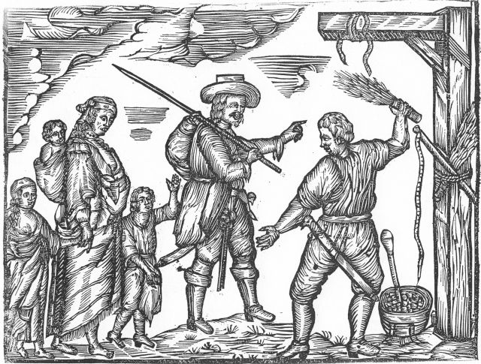
16. – 18. století
Čechy: pronásledování, fyzická likvidace, vypovídání z území => kočovné skupiny
Morava: mírnější, na konci 18. století první usazená rodina
Slovensko: vstřícný postoj šlechty (muzikanti, kováři), hromadné usazování od 16. století
nerovnoprávnost
prameny pouze neromské provenience

Slide 4
Osvícenectví
snaha panovníků o usazování (Marie Terezie v Uhrách, Josef II. na Moravě)
samovolné usazování na J Moravě (Strážnice, Svatobořice, Horňácko)
konec fyzických trestů, právo k životu na území narození
19. století
zákony upravující pobyt Romů (domovské právo)

Slide 5
1. republika
uznána národnost, ale jde spíše o statistickou kategorii cikán
způsob obživy podle vztahu k územnímu pohybu: usedlí (kováři, hudebníci, nádeníci, práce s organickým materiálem, žebrání, polní pych) x kočovní (prodej zvířat, podomní prodej, věštění, drobné krádeže)
zákon 117/1927 O potulných cikánech: nižší občanská kategorie (cikánské legitimace, zákaz vstupu, výchovná opatření, vykazování a zákazy pobytů)

Slide 6
vysoká míra integrace na Moravě (první VŠ student), relativně dobré soužití na Slovensku, Čechy více problémy – kočovné skupiny
2. světová válka
Romové z území protektorátu v koncen- tračních táborech → 90% předválečné populace zahynulo
na Slovensku výrazné zhoršení životních podmínek

Slide 7
2. polovina 20. století
po válce samovolné i státem řízené migrace za prací do pohraničí (S Morava a Čechy, Z Čechy) a průmyslových oblastí
asimilace řízená státem: sociálně-patologická skupina, narušení komunit, neoficiální zákaz používání jazyka, kultury
1958 zákaz kočování
1965 likvidace romských osad na Slovensku, bez efektu
1968-73 první romská politická strana u nás Svaz Cikánů-Romů

Slide 8
80. léta 20. století
integrace: povolení kulturních aktivit, oživení jazyka
90. léta 20. století
1991 poprvé v status národnostní menšiny
vlna etnoemancipace a občanské angažovanosti x zvyšující se nezaměstnanost a sociální propad
1993 s rozpadem Čsl. nemožnost nabytí českého občanství (status cizinců => horší životní podmínky)

Slide 9
Charakteristika menšiny
historická menšina x dlouhou dobu není soužití s majoritou => historické determinanty vzájemných vztahů
správné označení Romové (z označení v romštině, Rom = muž) x exoetnymum cikáni (používané též v historických souvislostech)
jediná menšina bez „původního“ státu
vnitřní dělení na subetnické skupiny = není homogenní etnikum: 85% slovenští R., 10% olašští R., zbytek moravští, čeští, maďarští, Sinti (skupina z Německa)

Slide 10
výrazná sociální segregace
nízké vzdělání => sociální úpadek a nerovnost, dnes pomalé navyšování SŠ a VŠ (tzv. romská elita)
vyšší koncentrace v průmyslových centrech, městech
vysoké procento do 20 let (mýtus vysoké porodnosti)
vztahy s majoritou ovlivněny oboustrannými negativními stereotypními názory

Slide 11
R. o sobě: důležitá rodina, kolektiv
Češi o R.: výrazná polarita (hluk x umí si užít život; nemyslí na budoucnost x bezstarostnost; bezohlední x rozdali by se atd.)
Romové o Č.: svázaní pravidly, vysoký individualismus

Slide 12
Etnické identifikátory
předěl po 2. světové válce: ztráta dosavadních hodnot, marginální nabývání hodnot majority
Romipen (= „romství“, tj. co dělá Roma Romem): proměnlivé
jazyk: stejná jazyková větev jako čeština x velké odlišnosti, pasivní znalost, písemná forma není kodifikována (u nás východo- slovenský dialekt)
náboženství: „osobní“ víra → kostel jen na důležité svátky; prvky animismu (duše zemřelých)

Slide 13
hudba a tanec: pro vlastní komunitu a pro majoritu; nejvýraznější identifikátor pro většinovou společnost
https://www.youtube.com/watch?v=y7YakLcZO6I
https://www.youtube.com/watch?v=7bEvZQVOkD8
zvyky: rodinné v okruhu velkorodiny, nákladné = způsob ukázat možnosti rodiny (svatby, křty, pohřby); výroční přizpůsobené majoritě se specifickými rysy (Vánoce – jídlo duším zemřelých za okno nebo na hrob)

Slide 14
Statistické údaje
1783: první sčítání, monarchie
1. republika: Čsl. 70 – 100 tisíc Romů
1942: 6.500 na území protektorátu
1945: 583 Romů
1991: 32.900; 2011: 13.681
2021: 4.458 + 16.846 (kvalifikované odhady 250 – 320 tisíc); JmK 307 + 1.193; Ústecký kraj 837 + 3239; Brno 191 + 829

Slide 15
Kulturní instituce
výrazný podíl institucí, které založili a/nebo provozují (také) neromové
hlavní cíle: boj proti diskriminaci a rasismu, sociální práce, vzdělávání, právní pomoc, rozvoj a prezentace kultury
Muzeum romské kultury (Brno, 1991): specifikum v ČR– pouze o národnostní menšině, dnes státní (Ministerstvo kultury), rozsahem a fungováním i ve světě

Slide 16
Slovo 21 (Praha, 1999): mezinárodní romský festival Khamoro
Romea (Praha, 2002): od 2012 zpravodajský server, časopis Romano voďi
Drom (Brno, 1988): v sociálně vyloučené lokalitě
IQ Roma servis (Brno, 1997)
Společenství Romů na Moravě

Slide 17
Literatura a badatelé
19. století – jazykověda, z ní zjištění původu
Antonín Jaroslav Puchmajer (1821): první práce o romštině
Jožka Černík: Cikánské písničky (1921) – nejstarší notové a textové záznamy z Moravy
Vincenc Lesný: Jazyk cikánů v ČSR (1934) – kapitola v Československé vlastivědě
Ctibor Nečas, Bartoloměj Daniel, Jiří Hanzal, Jana Horváthová – historie

Slide 18
Milena Hübschmannová – indoložka, slovesný folklor, zakladatelka semináře romistiky na UK (1991)
Hana Šebková – 60. a 70. léta, rodina, komunita, slovesný folklor
Eva Davidová – 2. pol. 20. stol., etnografka, hmotná (řemesla) a duchovní (hudba) kultura
Dušan Holý – hudba (Jožka Kubík)
Romano džaniben, Bulletin Muzea romské kultury (recenzovaná periodika)
www.romea.cz

